Slide 1

图论——桥
张欣杰 2020151091
2022/06/17

Slide 2

CONTENTS
1
问题分析
2
算法分析
3
数据处理
4
实验结论

Slide 3
PART01
问题分析

Slide 4
01
问题分析
求解问题
找出一个无向图中所有的桥
桥的定义
寻找桥的数量
在图论中，一条边被称为“桥”代表这条边一旦被删除，这张图的连通块数量会增加。等价地说，一条边是一座桥当且仅当这条边不在任何环上。一张图可以有零或多座桥。
使用基准算法和高效算法运行程序，在给定图中寻找该图中所有桥的数量。

Slide 5
PART02
算法分析

Slide 6
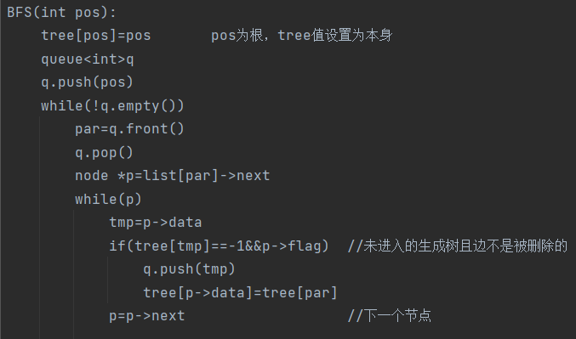
02
基准算法
生成广度优先搜索树伪代码
数据结构选择
由于数据中的图为稀疏图，使用邻接矩阵会导致空间不足而无法运行，因此使用邻接表来储存该图。但是在使用邻接矩阵存储的时候，也存在它的局限性；在本次实验中，图时无向图，因此使用邻接表存储图的时候，对称边需要在另一个链表中，为解决这个问题，可以在邻接表的基础上，在节点中再添加一个edge结点指针，用来指向对称边的节点所在的地址，从而实现O(1)访问对称边，从而提高算法效率
算法核心思想
首先对建好的图度邻接表进行遍历，对遍历的每一个节点，也就是图中的边尝试进行删除操作，然后计算删除边之后图中的连通分量，如果删除该边后的连通分量增加，则说明该边时该图的桥，否则不是。

Slide 7
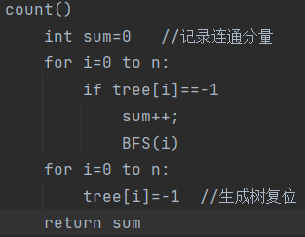
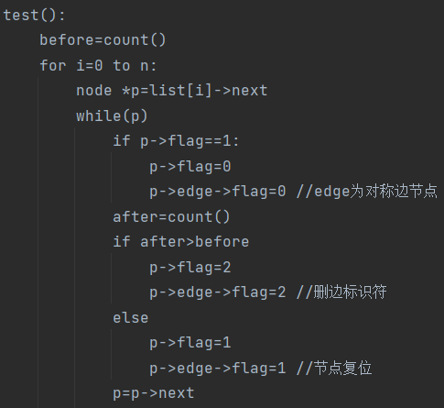
02
基准算法
计算连通分量伪代码
基准算法核心伪代码

Slide 8
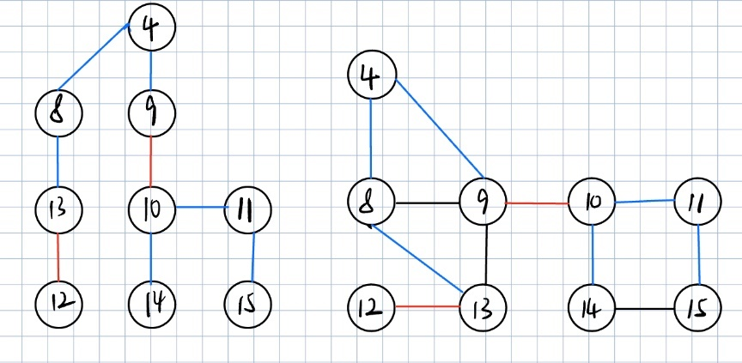
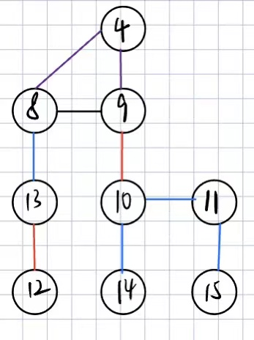
02
高效算法
算法分析
算法流程
实现高效算法前，首先考虑：任意一个图中的边，除了重复边和自环边（指向自身的边），就只有桥和环边（该边参与构成一个环），所以如果能够从图中计算环边、重复边和自环边的数量，就可直接用所有边数量减去上述几类边的数量，就得到桥的数量。在读取数据并存储的时候，若读取到重复边和自环边，则记录其数量、不将其加入存储，方便后续的算法实现。该算法使用到广度优先搜索，得到的生成树用并查集表示（存于数组tree中，tree[i]的值为点i的父节点在tree中的索引值(从0开始)；iii. 在生成树中，由于桥的存在，使得原本两个独立的连通块相连为一个连通块，所以所有的桥都必然出现在生成树中，而一部分没有进入生成树的边则全部是环边
使用BFS算法将图变为生成出，在生成树中添加环边，计算进入生成树的数量；依次环的数量以及环中进入生成树的数量，最终桥的数量即为总边数-环数-生成边的数量。
标记环边

Slide 9
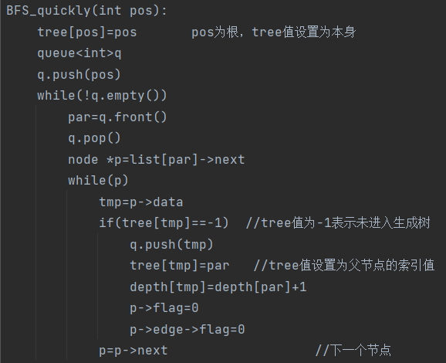
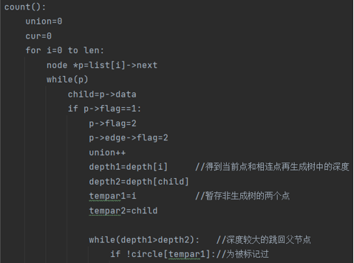
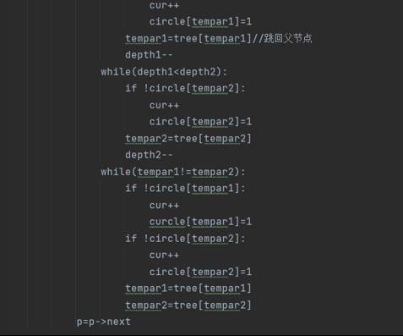
02
高效算法
BFS生成树伪代码
计数器伪代码

Slide 10
PART03
数据处理

Slide 11
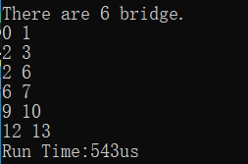
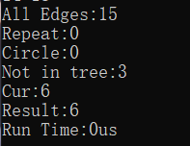
03
小规模测试
基准算法小规模数据测试
使用实验所给16点15边小图作为数据输入；在小规模数据由于时遍历每一条边来寻找连通分量，因此我会将桥边存储并打印出来；但是在高效算法中时计算总边数、环数、环中的生成树边的关系来寻找桥的数量，因此并未列出桥的信息。在小数据测试中，可以看到，基准算法的运行时间为543us，而高效算法的运行时间趋近于0，因此可以看出，高效算法的时间效率时远远高于基准算法的。
高效算法小规模数据测试

Slide 12
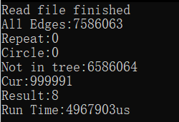
03
大规模测试
高效算法大规模数据测试
使用LargeG.txt中的1000000点7586063边的大型图进行大规模数据进行测试，由于时间复杂度的影响，基准算法的运行的时间开销是十分巨大的，在短时间内是运行不出来的；而在高效算法中，使用了并查集和LCA算法，不需要对每一条边进行遍历，只需要遍历环边即可得到桥边的数量，因此时间复杂度大大降低，运行时间降到了5秒以内。

Slide 13
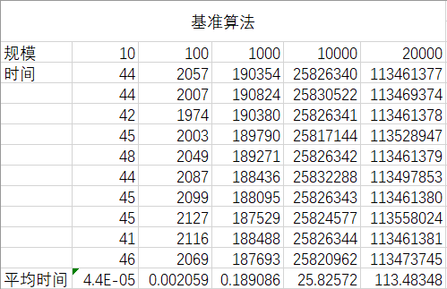
03
数据分析
基准算法
在基准算法中，即使是在稀疏图中，求解该问题的时间复杂度依旧是十分高的，在图的点数为10个的时候，运行时间为44us，但是当点数增大的时候，平均运行时间是急剧上升的，当点数达到10000的时候，平均运行时间达到了2500Wus，而点数到了20000运行时间，更是达到了1.1亿us。

Slide 14
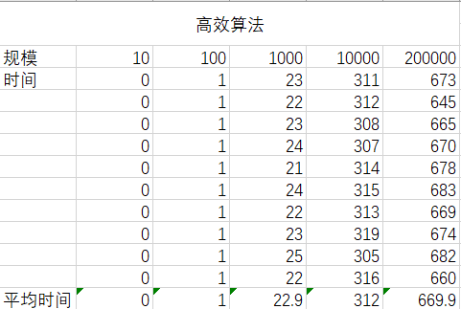
03
数据分析
高效算法
使用高效算法时，速度比基准算法快了许多，特别是在大规模数据的时候，高效算法算法在时间复杂度的优化上展现了巨大的优越性，在数据量达到20000的时候，运行速度是比基准算法100个数据时候要快的，因此可以看出，高效算法的时间开销相对于基准算法是极小的。

Slide 15
PART04
实验结论

Slide 16
04
实验结论
使用BFS会比DFS更好，DFS会形成栈溢出，而且时间也会偏长。而且储存点使用用链表而不是二维数组，更加节省空间。
基准法时间复杂度为O(e^2+ne)，而高效算法能达到O(e)，两种在应用大数据运行的时间差别极大，基准法花费的时间超过60小时，而高效算法只需5秒多，约为基准算法的40000倍，这体现了算法效率的重要性。
当数据量在较小的时候，使用基准算法所花费的时间是比较小的。但是当数据量很大的时候，再使用基准算法来进行递归就要花费很多的时间。而使用并查集的算法求桥的时间是比较少的，因为并查集可以大大提高找桥的效率。

Slide 17

THANKYOU

